Slide 1

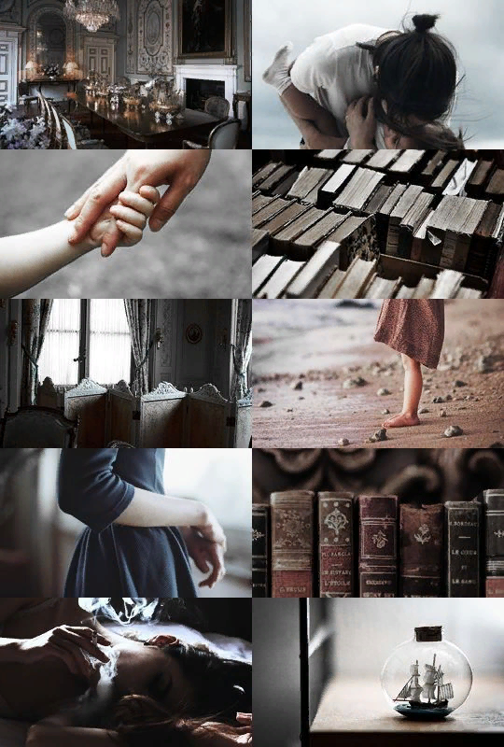
Воспитательный потенциал театрализации на уроке литературы.
Бородина Е.В

Slide 2

"Воспитание является искусством, а не ремеслом - в этом корень учительского дела".
Л.Н. Толстой

Slide 3
Театрализованная деятельность рассматривается как специфический вид художественно-творческой деятельности, участники которой осваивают доступные средства сценического искусства, согласно выбранной роли, участвуют в подготовке и разыгрывании разного вида театральных представлений.

Slide 4


Slide 5


Slide 6


Slide 7
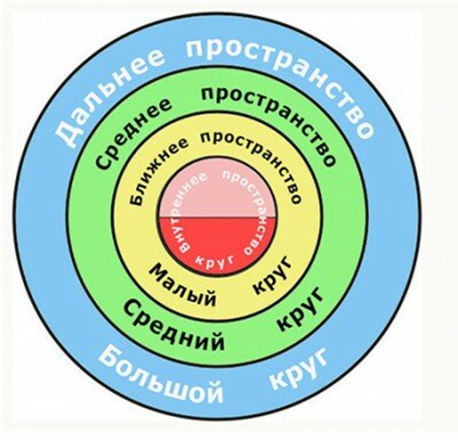

Slide 8
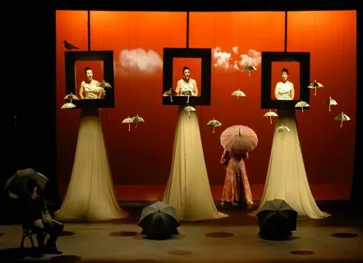
ПРЕДЛАГАЕМЫЕ ОБСТОЯТЕЛЬСТВА - ЭТО ФАКТЫ, СОБЫТИЯ, ЭПОХА, ВРЕМЯ И МЕСТО ДЕЙСТВИЯ, УСЛОВИЯ ЖИЗНИ, НАШЕ АКТЕРСКОЕ И РЕЖИССЕРСКОЕ ПОНИМАНИЕ ПЬЕСЫ, ДОБАВЛЕНИЯ К НЕЙ ОТ СЕБЯ, МИЗАНСЦЕНЫ, ПОСТАНОВКА, ДЕКОРАЦИИ И КОСТЮМЫ ХУДОЖНИКА, БУТАФОРИЯ, ОСВЕЩЕНИЕ, ШУМЫ И ЗВУКИ, И ПРОЧЕЕ И ПРОЧЕЕ, ЧТО ПРЕДЛАГАЕТСЯ АКТЕРАМ ПРИНЯТЬ ВО ВНИМАНИЕ ПРИ ИХ ТВОРЧЕСТВЕ
(К.С. Станиславский).

Slide 9
Большой круг предлагаемых обстоятельств - эпоха, быт, эстетика - все, что находится в мире за пределами сюжета.
Средний круг предлагаемых обстоятельств – текст произведения, жизненные обстоятельства персонажей, их характеры, отношения персонажей, образы и символы и т.д.
Малый круг предлагаемых обстоятельств – обстоятельства, определяющие цель и действие героя.

Slide 11
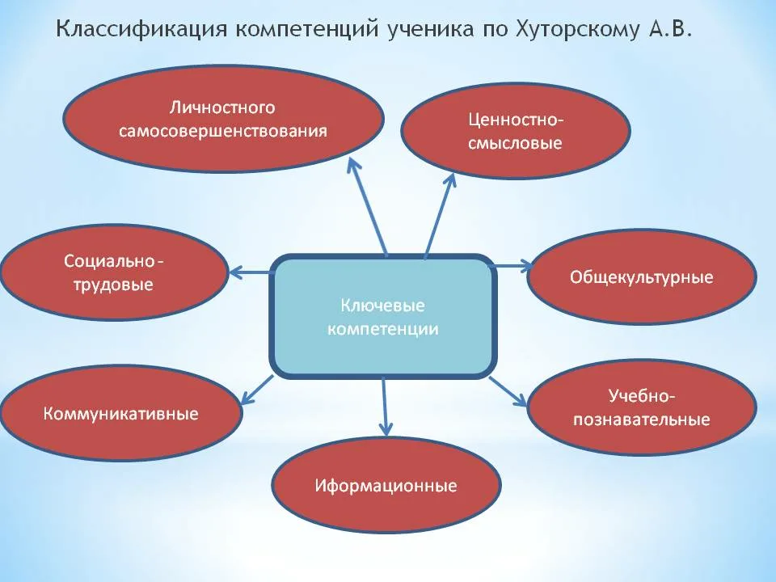

Slide 12
Спасибо за внимание!

